Slide 1
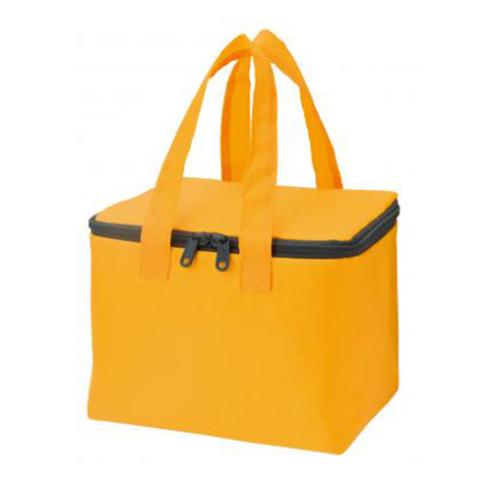
【提案書】
Ecolor スクエア保冷温バッグ
特徴
コンパクトな見た目ながら500mlの缶がちょうど入る高さが便利なスクエア型のバッグ。保冷温効果が高いため、ピクニックやアウトドアなどに非常に役立ちます。5色展開から選択可能。
納期
納期スペース
仕様
カラー展開：ブラック、ブルー、グリーン、レッド、イエロー
素材：表生地/ポリエステル 内生地/ポリエチレン(アルミ蒸着) ファスナー/ナイロン・ABS樹脂
サイズ：約21×15×17cm(ハンドル含まず)
包装：ポリ袋入り
お見積
お見積りスペース

